Slide 1
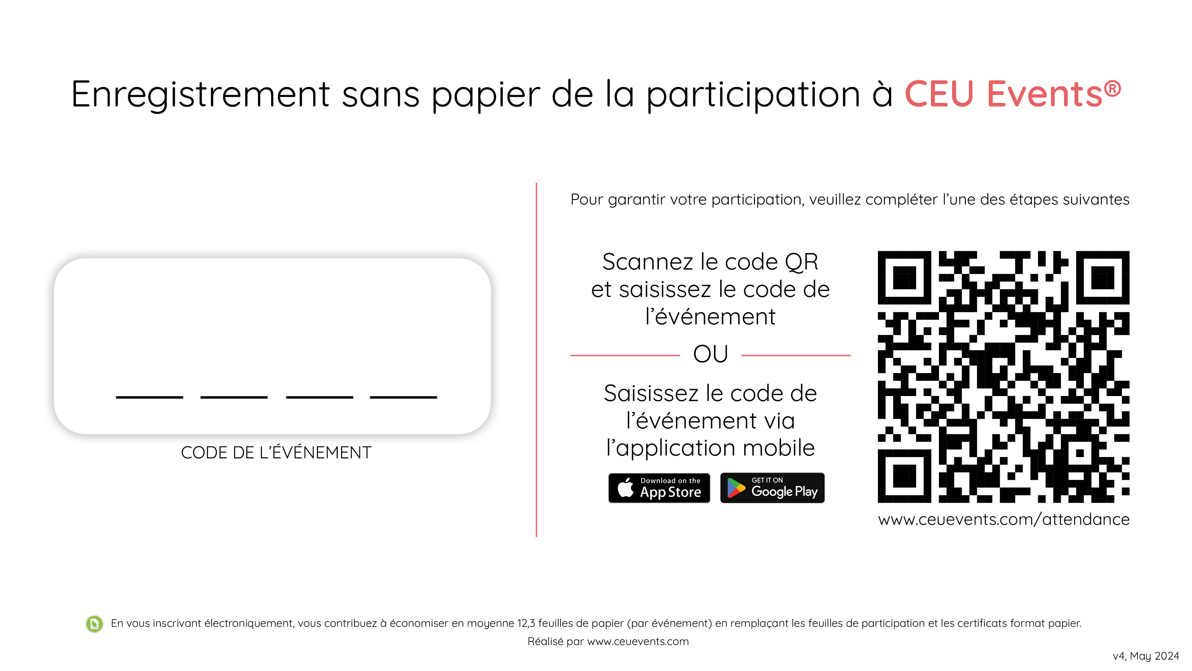

xxxx
Notes:
Attendance
Pour les instructeurs : Saisissez le code de l'événement dans la zone de texte située au-dessus des tirets pour que les participants puissent en prendre note. Nous vous recommandons de saisir des lettres minuscules. Où trouver le code unique pour cet événement ? https://ceuevents.zendesk.com/hc/en-us/articles/360022509031
Alors que je réponds à vos questions, assurez-vous de votre participation à cet événement en suivant les instructions à l'écran. Une fois que vous aurez complété cette étape, vous pourrez voir cet événement dans votre CEU Events Account et vous pourrez télécharger votre certificat de complétion.
Pour les instructeurs : Veuillez confirmer la participation.
En tant qu'instructeur, connectez-vous à www.ceuevents.com à partir de votre appareil OU ouvrez CEU Events App, indiquez les participants présents (https://ceuevents.zendesk.com/hc/en-us/articles/115001211791) et instantanément, via leur CEU Events Attendee Account, les participants pourront télécharger leur certificat de complétion.
www.ceuevents.com/attendance

